Slide 1
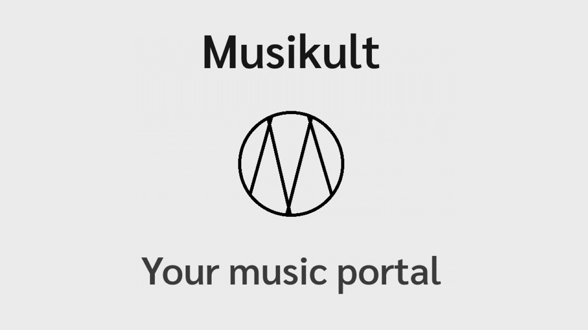

Slide 2
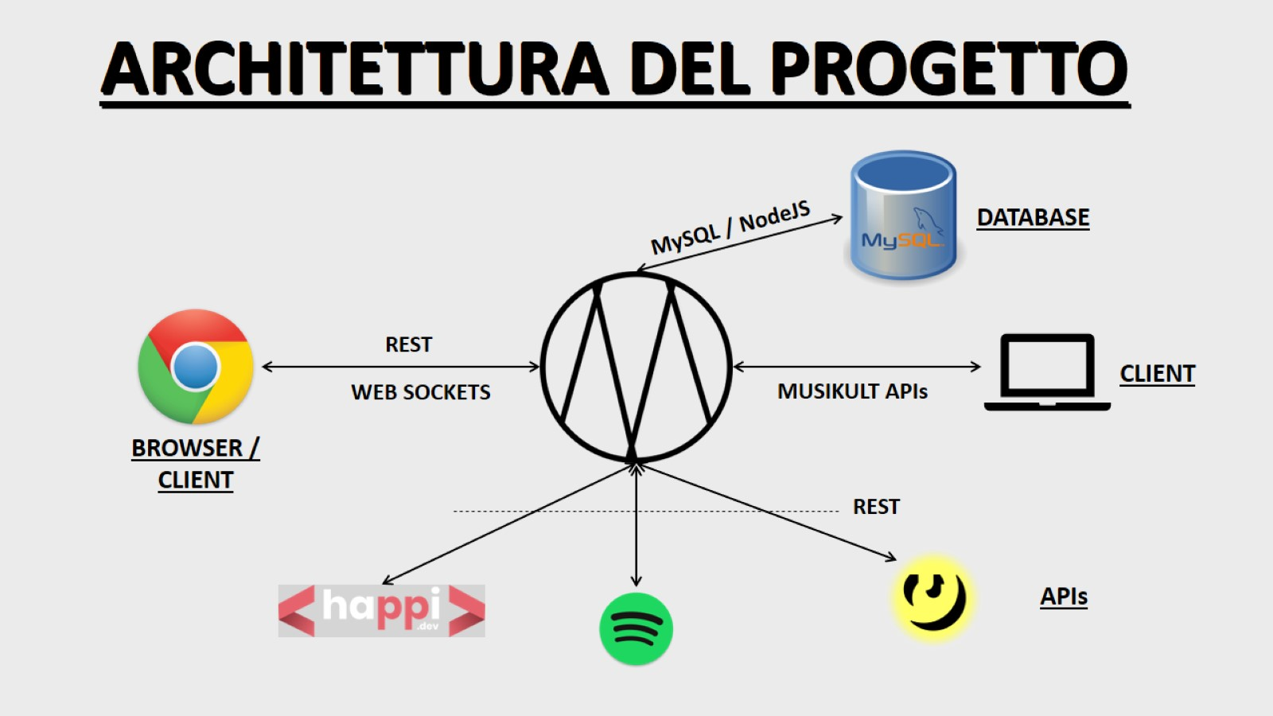

Slide 3
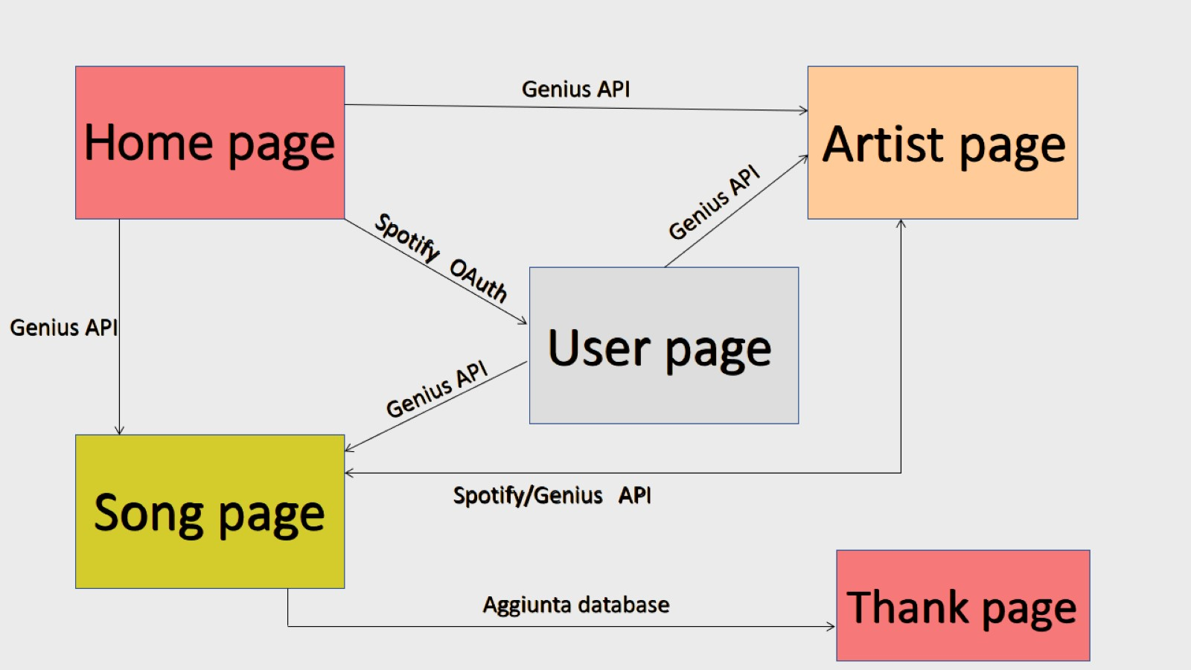
User experience

Slide 4

Interazione con web-socket
handshake
Richiesta:searchbar text
Get:searchbar text
Client
Server
risposta
Elaborazione risposta
Risposta

Slide 5



Interazione con database
Get testo
select
risposta
risposta
Client
Server
Get testo
risposta
insert
risposta
Post testo
insert
Thank page

Slide 6



Interazione con OAuth
Connect to spotify
Authorization request
Authorization grant
Oauth server
Authorization grant
Access token
Client
Server
Access token
Resource
server
Risorse protette
User page

